Slide 1


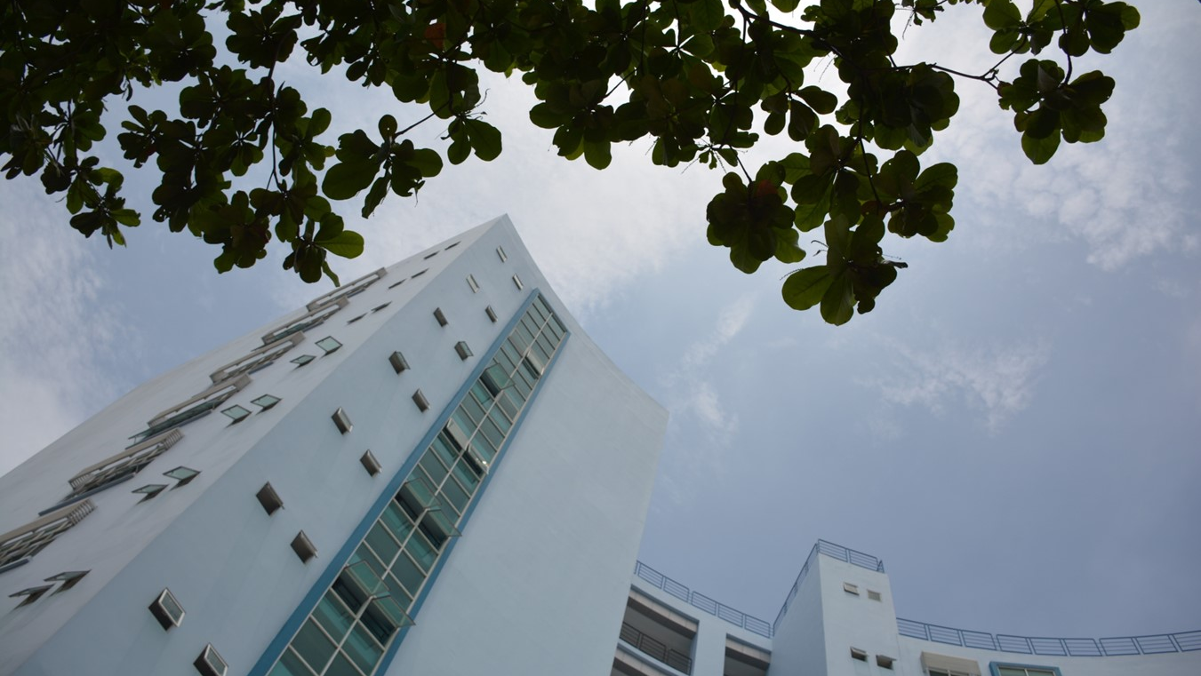


Trường Đại học Công nghệ Thông tin – Đại Học Quốc gia Tp. Hồ Chí Minh
KHOA MẠNG MÁY TÍNH VÀ TRUYỀN THÔNG
BÁO CÁO
ĐỒ ÁN MÔN HỌC
Tools: Snort, Suricata
Machine Learning: Malware Detection
Võ Anh Kiệt – 20520605 – ANTN2020
Nguyễn Bùi Kim Ngân – 20520648 – ANTN2020
Nguyễn Bình Thục Trâm – 20520815 – ANTN2020

Slide 2
Nội dung báo cáo
Phần I: Giới thiệu đề tài
Phần II: Phương pháp thiết kế
Phần III: Thực nghiệm và Đánh giá
Phần IV: Kết luận và hướng phát triển

Slide 3
Nội dung báo cáo
Phần I: Giới thiệu đề tài
Phần II: Phương pháp thiết kế
Phần III: Thực nghiệm và Đánh giá
Phần IV: Kết luận và hướng phát triển

Slide 4
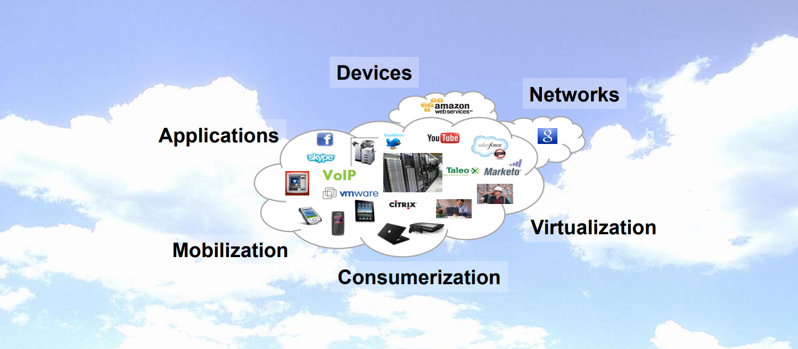
Phần I: Giới thiệu đề tài

Slide 5
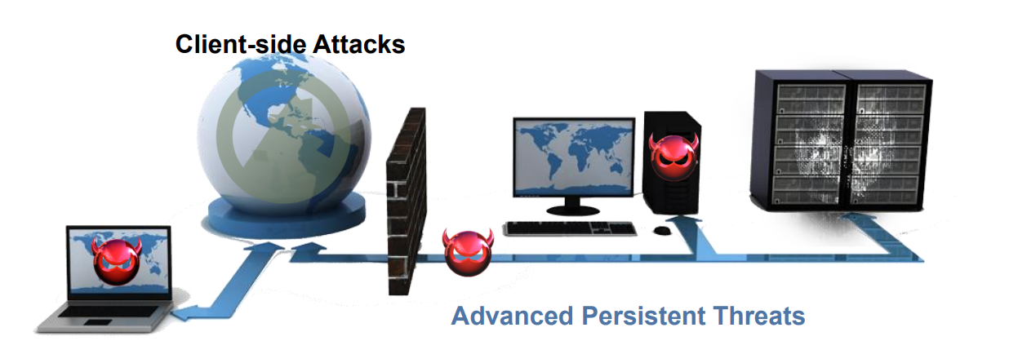
Phần I: Giới thiệu đề tài

Slide 6
Nội dung báo cáo
Phần I: Lý do chọn đề tài
Phần II: Phương pháp thiết kế
Phần III: Thực nghiệm và Đánh giá
Phần IV: Kết luận và hướng pháp triển

Slide 7
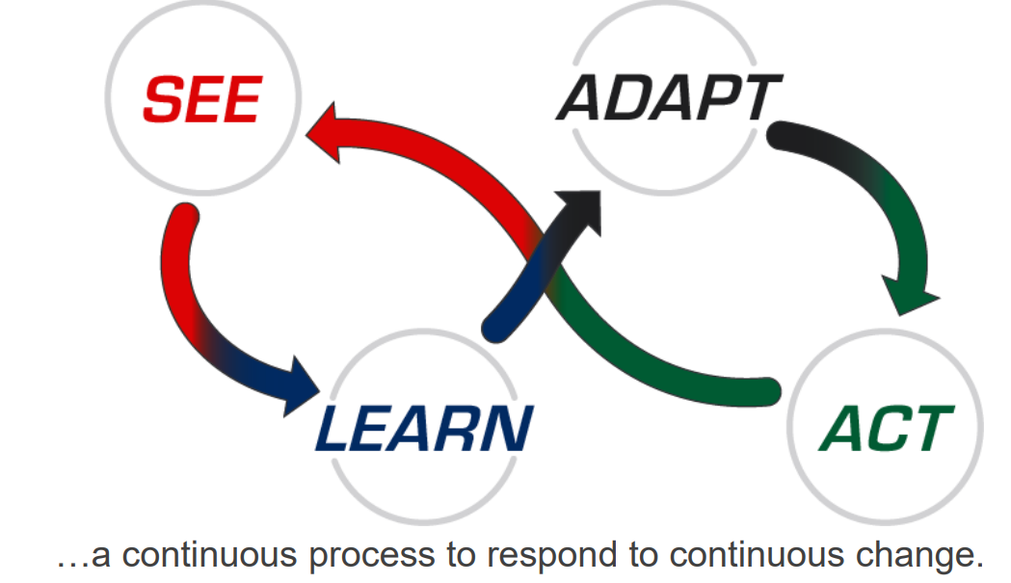
Phần II: Phương pháp thiết kế

Slide 8
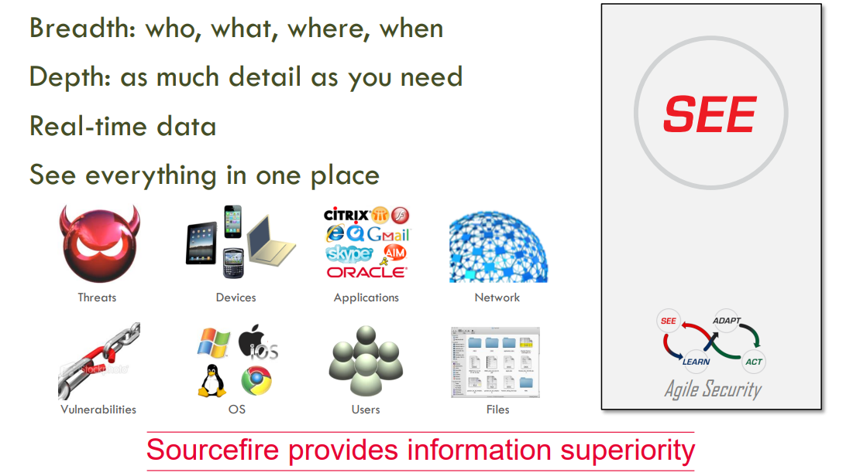
Phần II: Phương pháp thiết kế

Slide 9
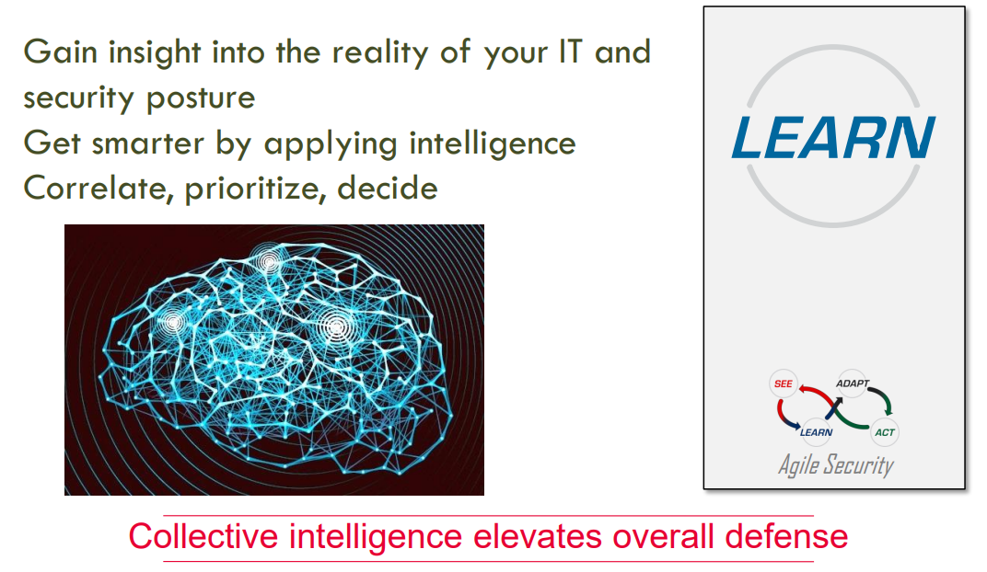
Phần II: Phương pháp thiết kế

Slide 10
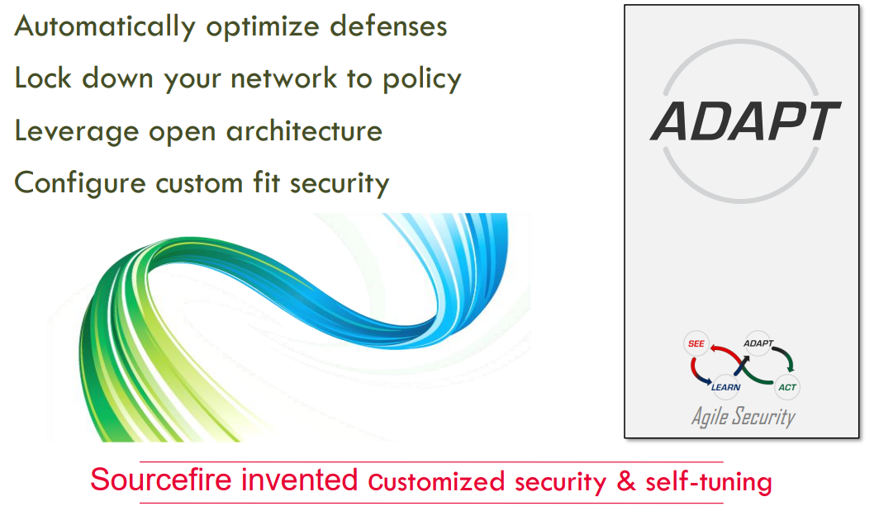
Phần II: Phương pháp thiết kế

Slide 11
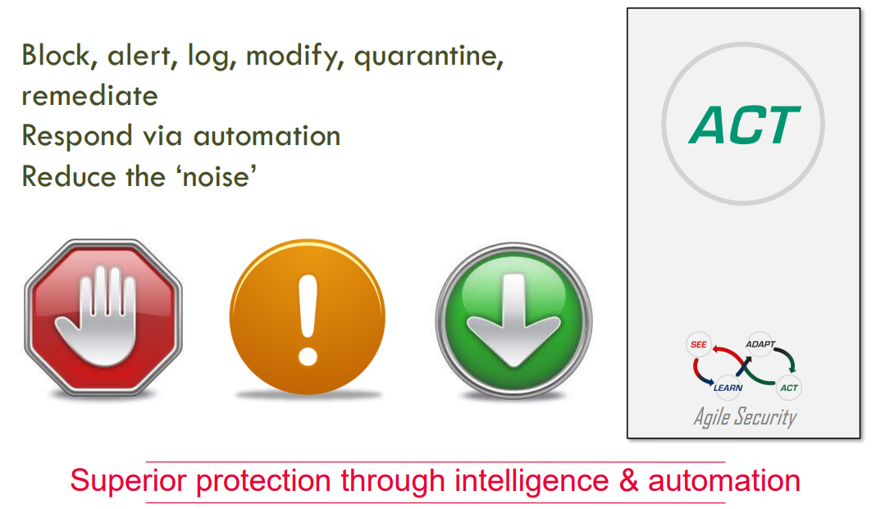
Phần II: Phương pháp thiết kế

Slide 12
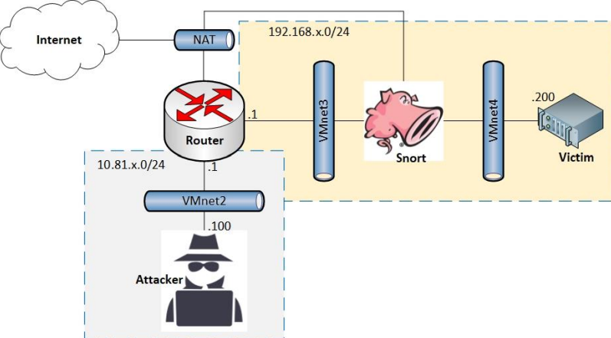
Phần II: Phương pháp thiết kế
Snort
Suricata
Machine Learning

Slide 13
Nội dung báo cáo
Phần I: Lý do chọn đề tài
Phần II: Phương pháp thiết kế
Phần III: Thực nghiệm và Đánh giá
Phần IV: Kết luận và hướng phát triển

Slide 14
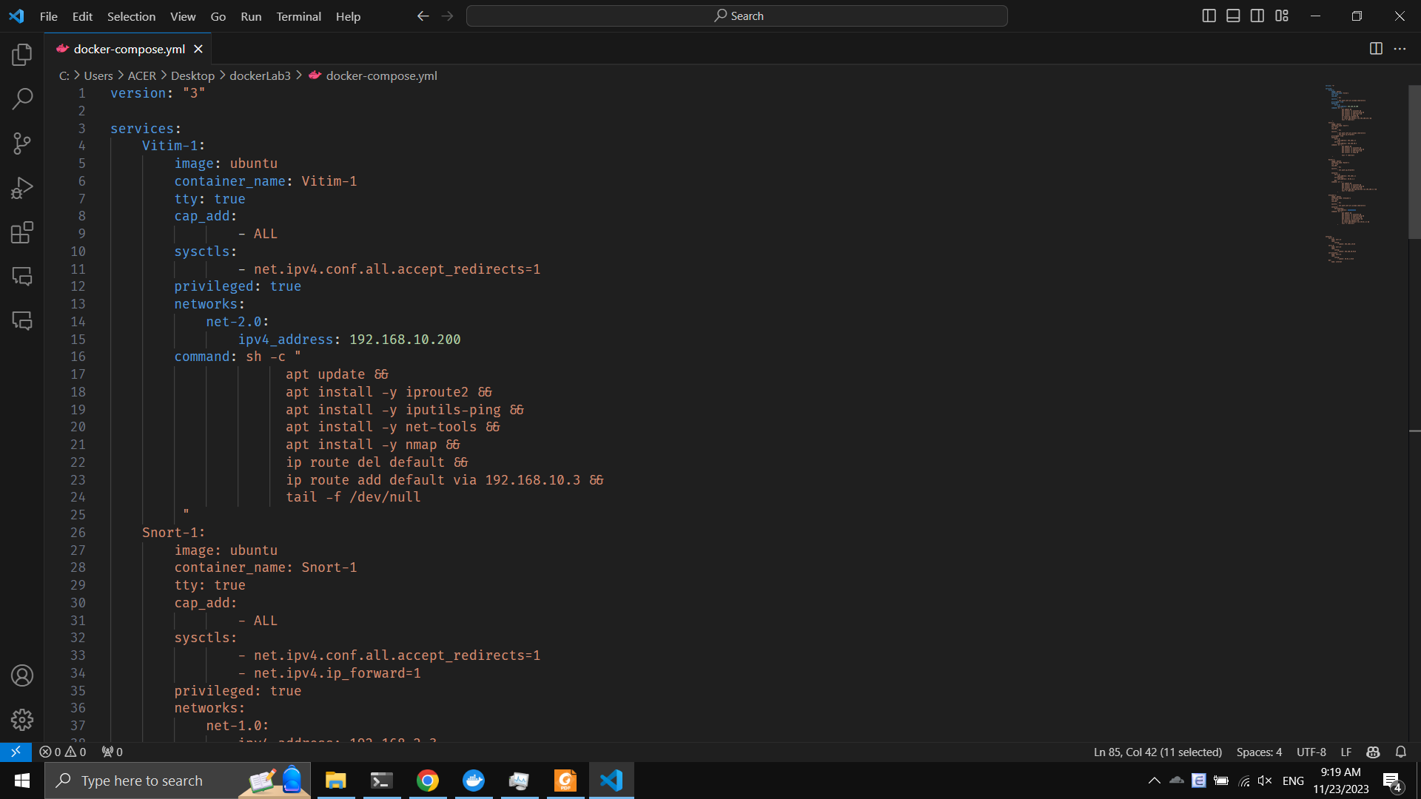
Phần III: Thực nghiệm và Đánh giá

Slide 15
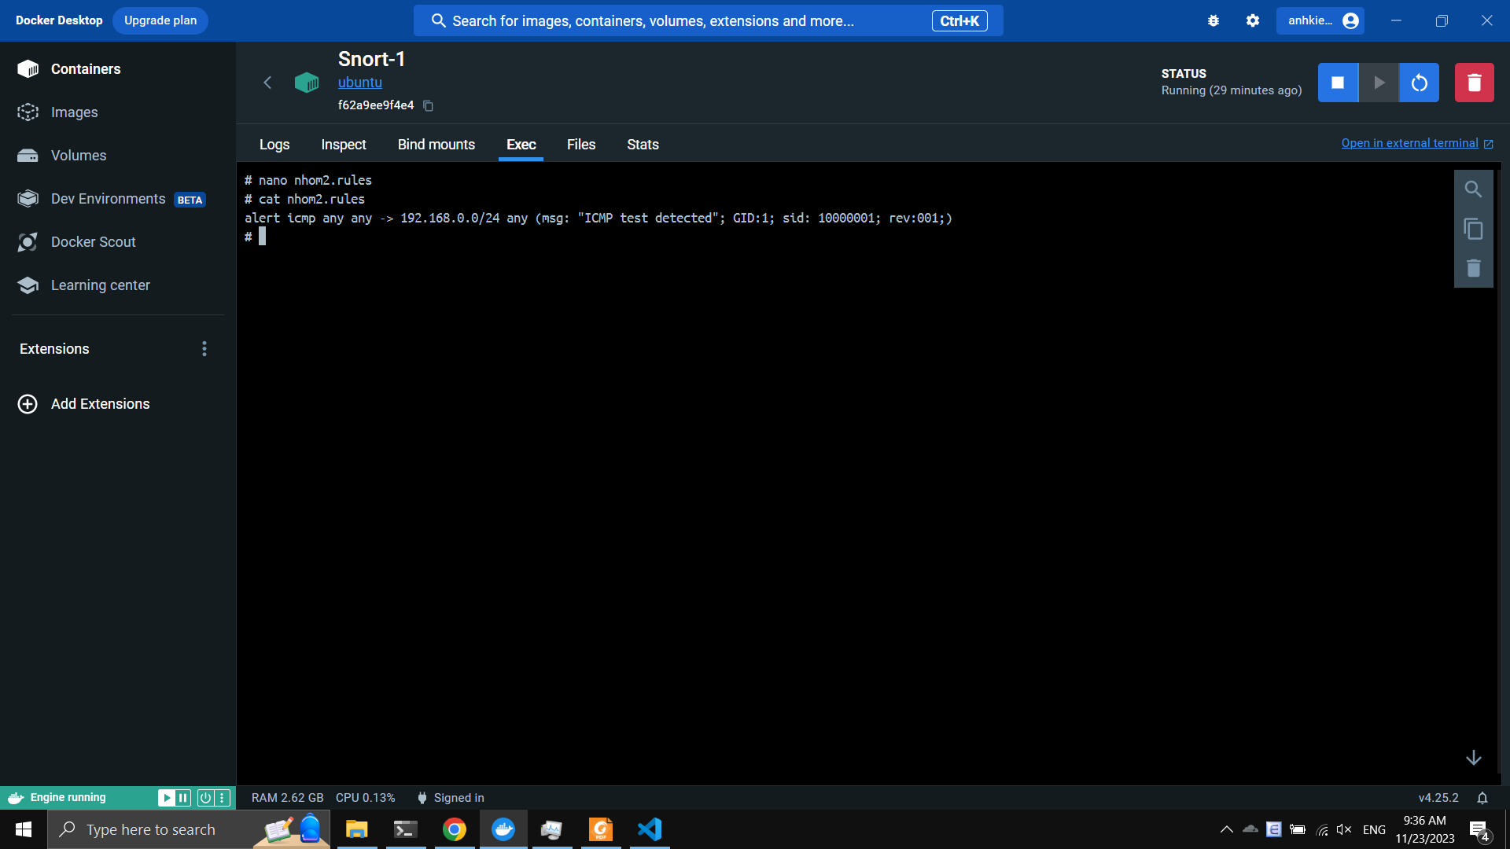
Phần III: Thực nghiệm và Đánh giá

Slide 16
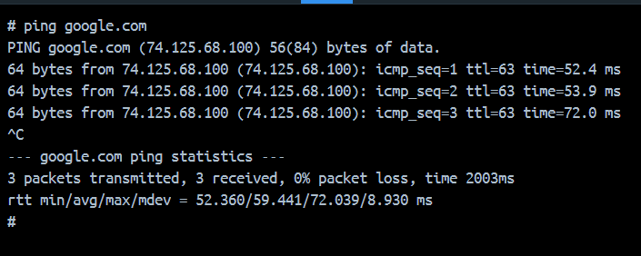
Phần III: Thực nghiệm và Đánh giá

Slide 17
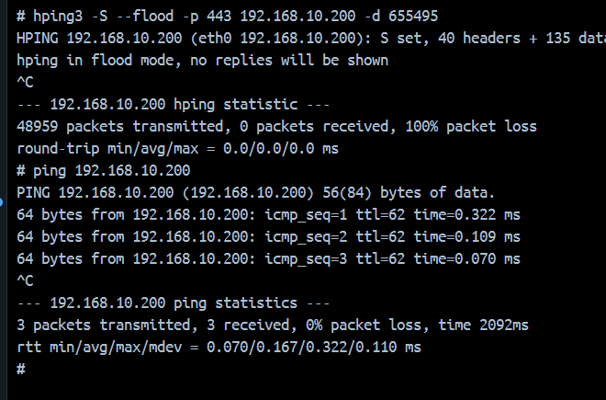
Phần III: Thực nghiệm và Đánh giá

Slide 18
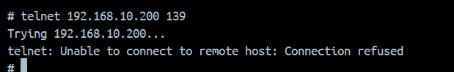
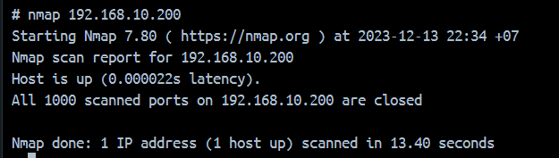
Phần III: Thực nghiệm và Đánh giá

Slide 19
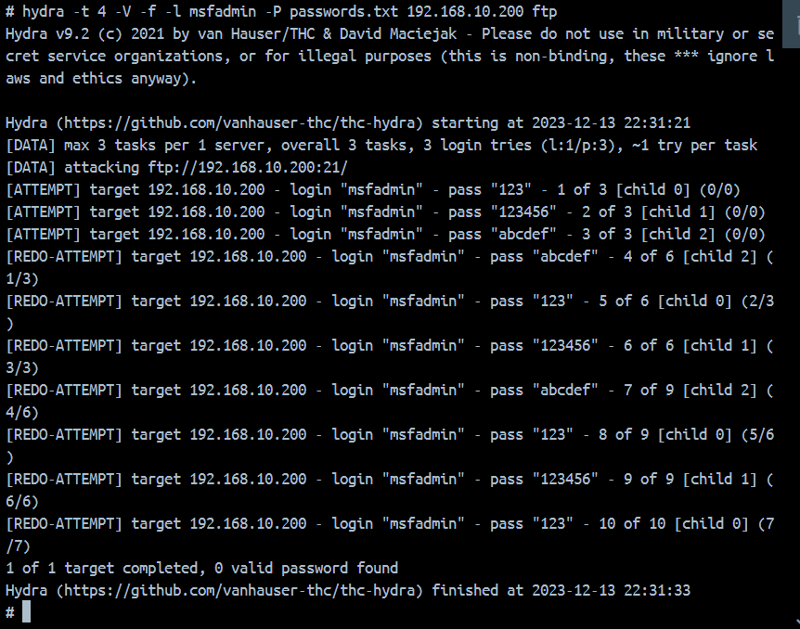
Phần III: Thực nghiệm và Đánh giá

Slide 20
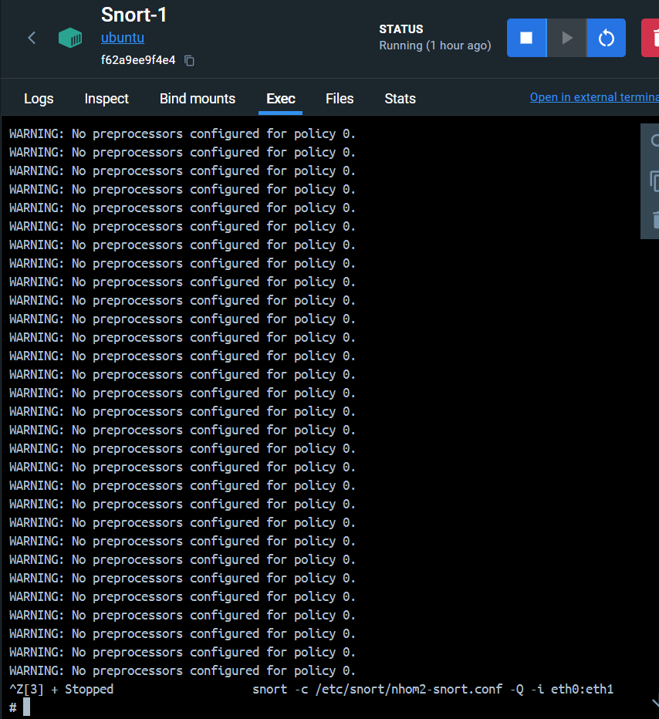
Phần III: Thực nghiệm và Đánh giá

Slide 21
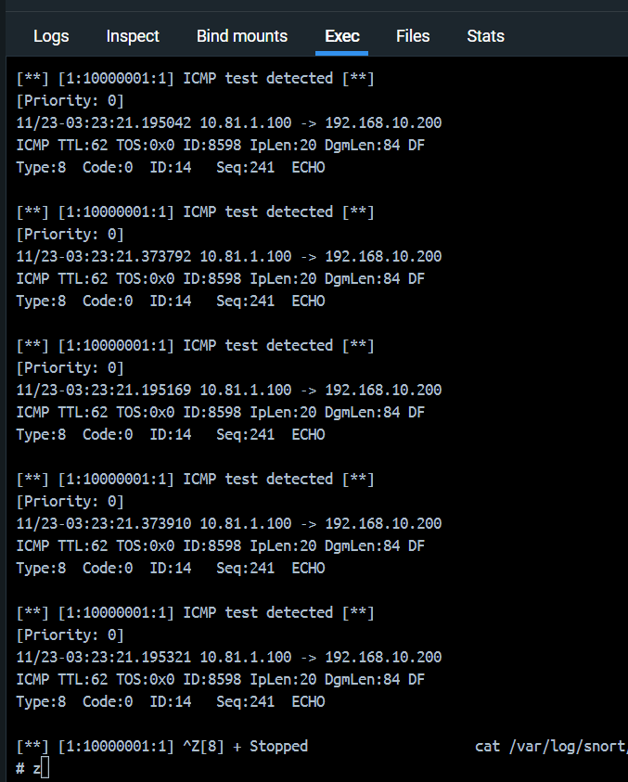
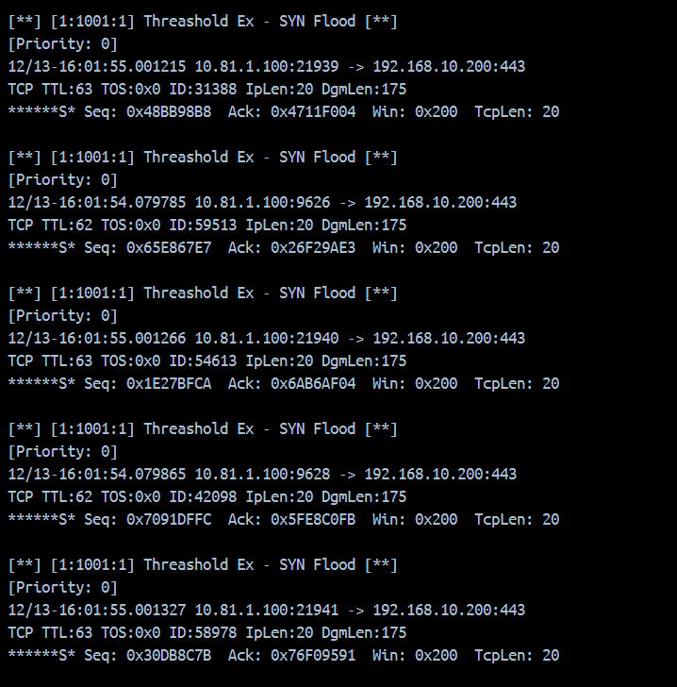
Phần III: Thực nghiệm và Đánh giá

Slide 22
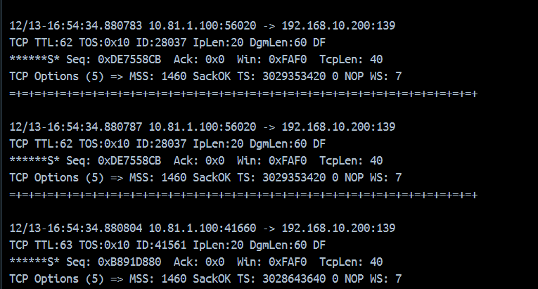
Phần III: Thực nghiệm và Đánh giá

Slide 23
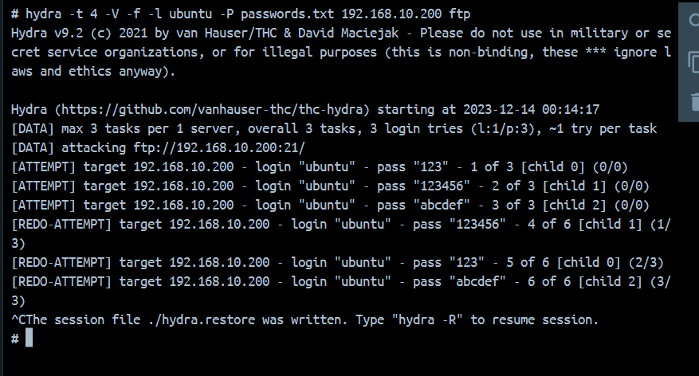
Phần III: Thực nghiệm và Đánh giá

Slide 24
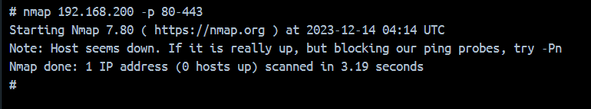
Phần III: Thực nghiệm và Đánh giá

Slide 25
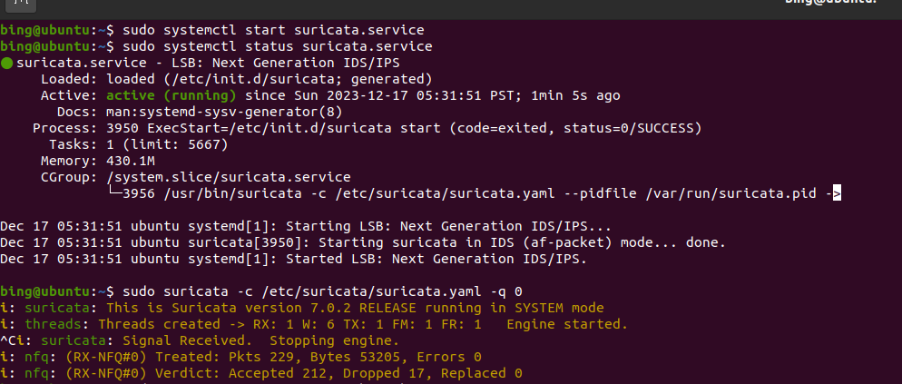
Phần III: Thực nghiệm và Đánh giá

Slide 26
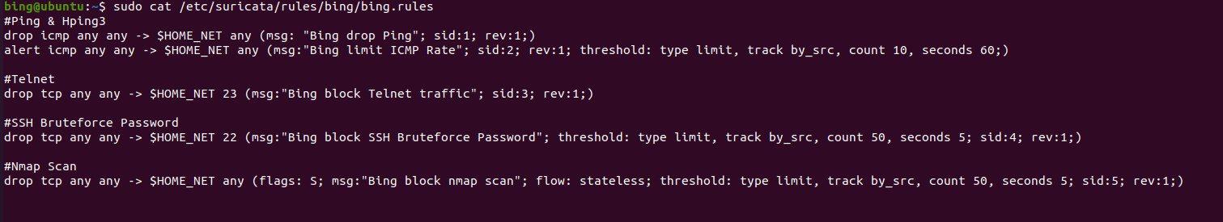
Phần III: Thực nghiệm và Đánh giá

Slide 27
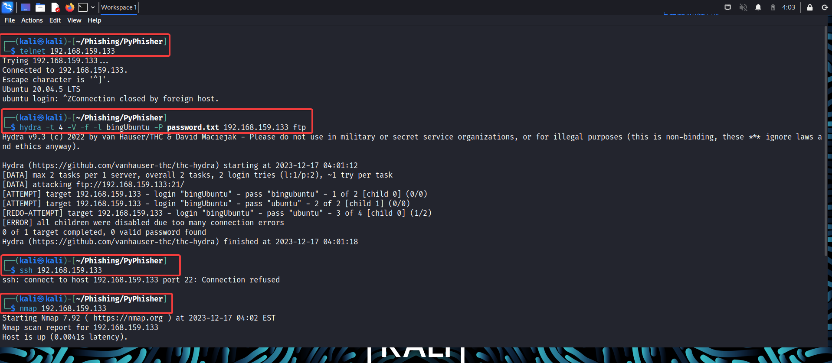
Phần III: Thực nghiệm và Đánh giá

Slide 28
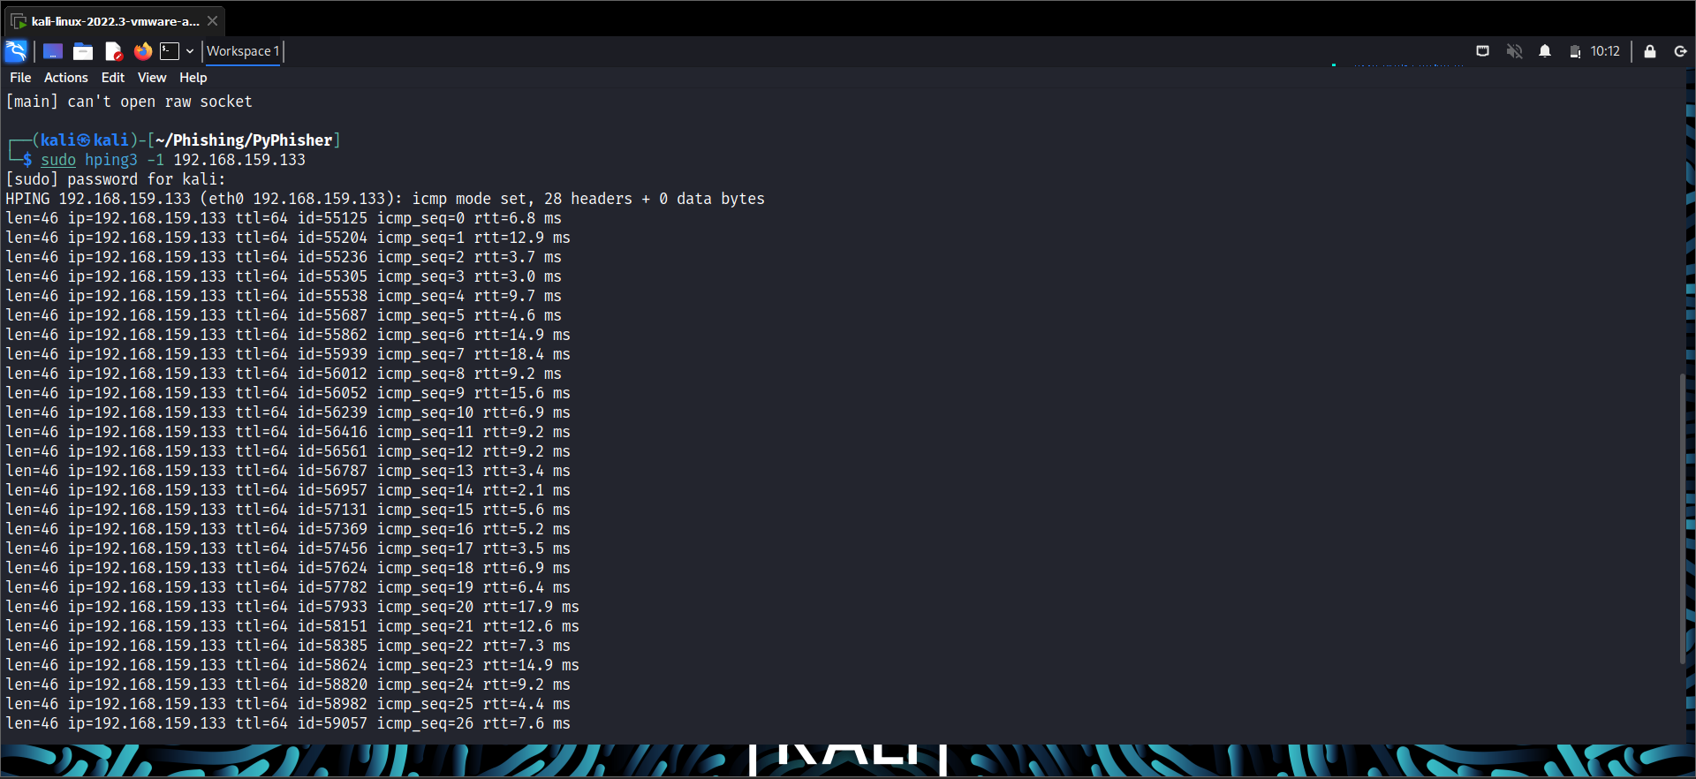
Phần III: Thực nghiệm và Đánh giá

Slide 29
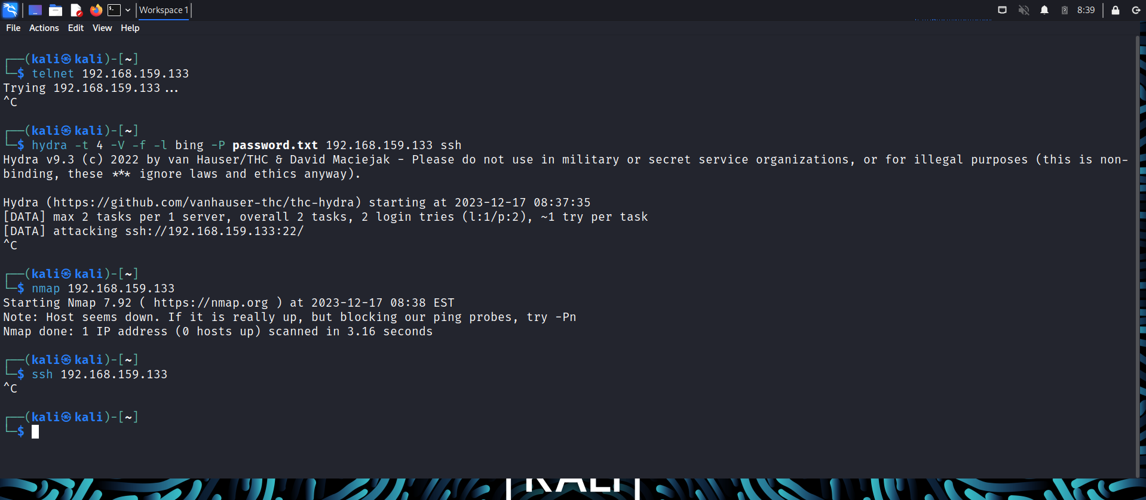
Phần III: Thực nghiệm và Đánh giá

Slide 30
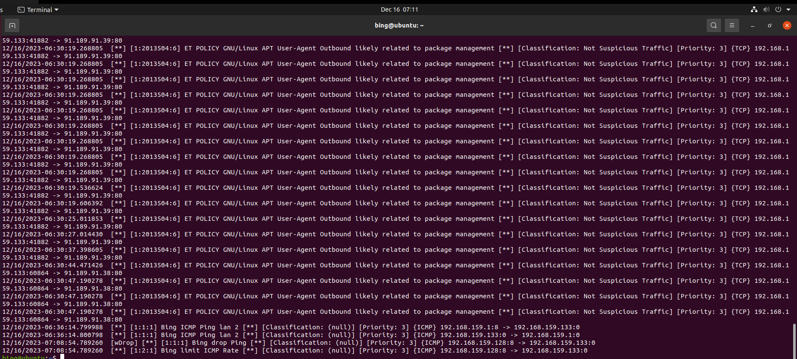
Phần III: Thực nghiệm và Đánh giá

Slide 31
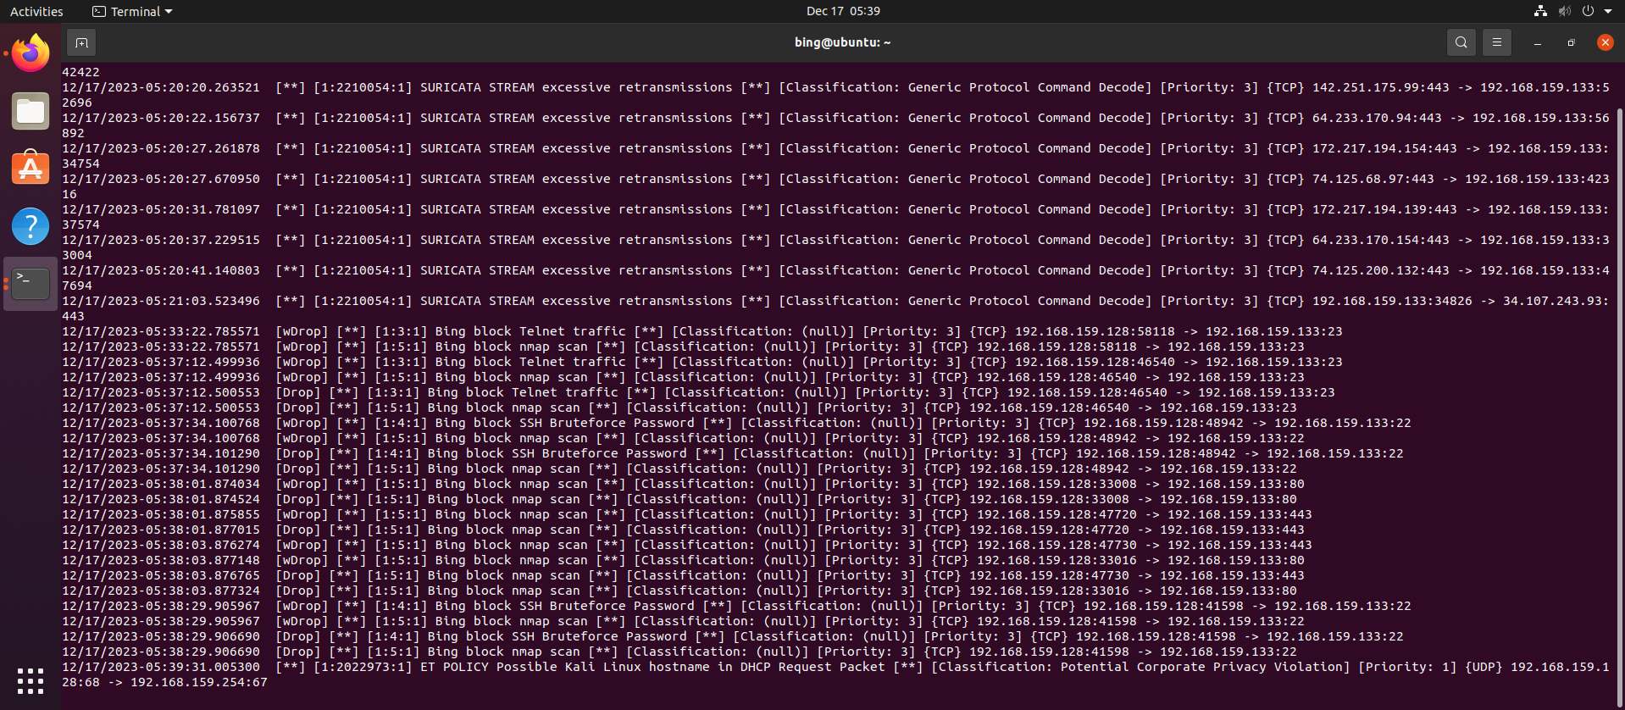
Phần III: Thực nghiệm và Đánh giá

Slide 32
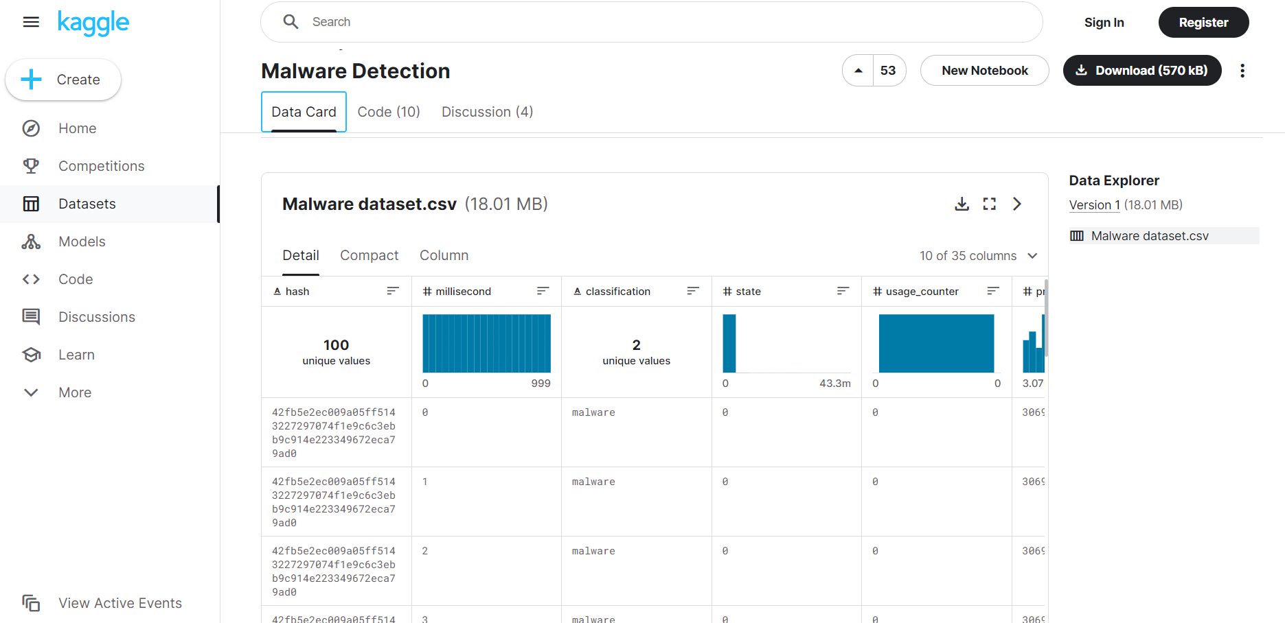
Phần III: Thực nghiệm và Đánh giá

Slide 33
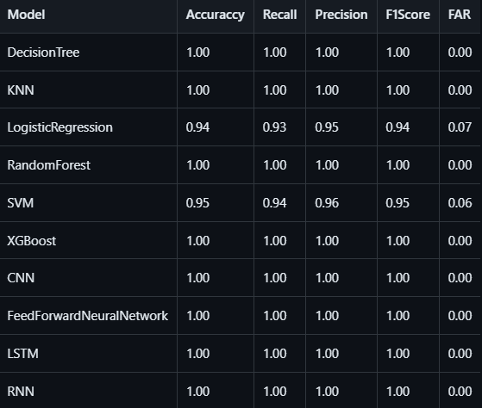
Phần III: Thực nghiệm và Đánh giá

Slide 34
Nội dung báo cáo
Phần I: Lý do chọn đề tài
Phần II: Phương pháp thiết kế
Phần III: Thực nghiệm và Đánh giá
Phần IV: Kết luận và hướng phát triển

Slide 35
Phần IV: Kết luận và hướng phát triển
Kết luận:
Các công cụ này cho phép phát hiện và cảnh báo nhiều loại tấn công mạng phổ biến.
Các cảnh báo được sinh ra nhanh chóng, giúp đội ứng cứu sự cố có thể kịp thời xử lý.
Phương pháp học máy đã thực đã đưa ra được các chỉ số khi áp dụng trong việc phát hiện mã độc

Slide 36
Phần IV: Kết luận và hướng phát triển
Hướng phát triển:
Mở rộng thêm các luật phát hiện xâm nhập đối với các loại hình tấn công mới xuất hiện.
Tích hợp ML, DL, SIEM system

Slide 37

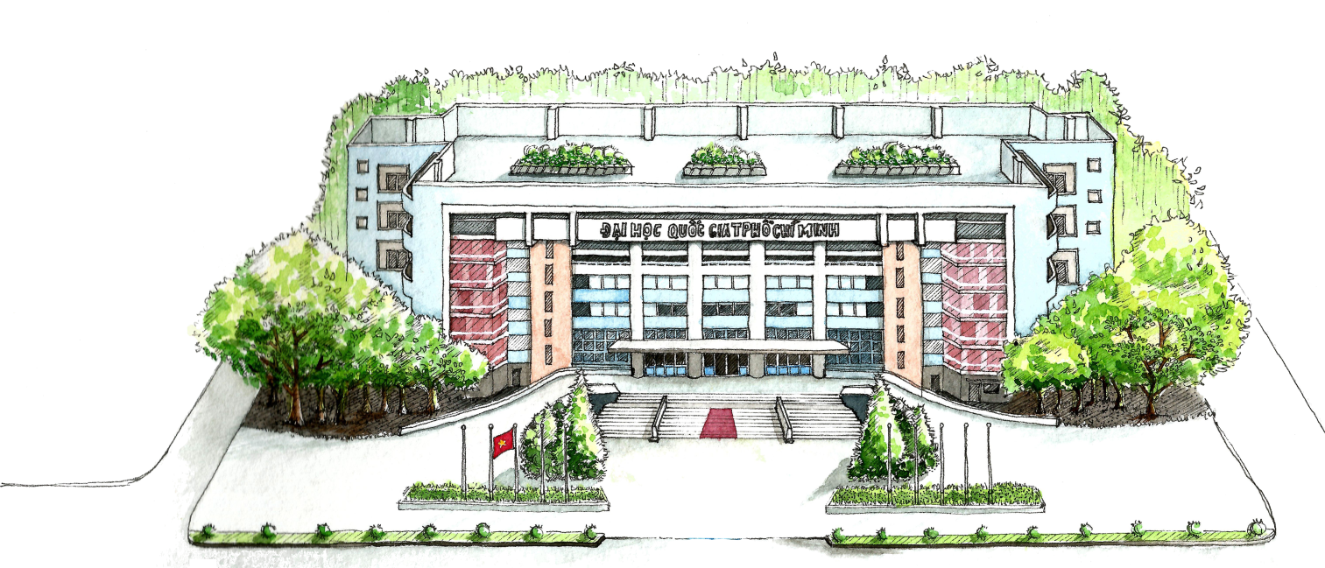
Xin cảm ơn.
Trường ĐH Công nghệ Thông tin
Đại Học Quốc Gia Thành phố HCM

